Slide 1
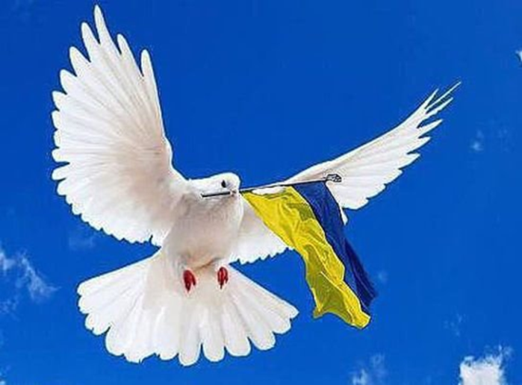
Патріотичний
проект
ПРОЕКТ
КРИЛА СВОБОДИ

Slide 2

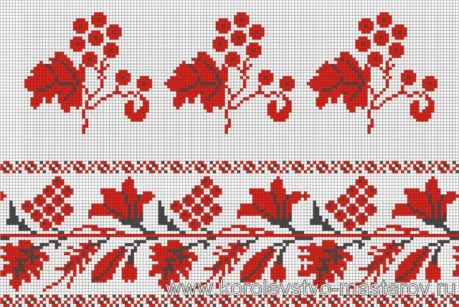
Керівник проекту: Поберевська Т.Л. -
вихователь-методист БНРЦ,
Романишина Л.Й. –
класний керівник 9-б класу
Учасники проекту: учні 5 класу ПОРА, 9-б класу ТПМ
Тип проекту: довготривалий, колективний, патріотичний.
Кам’янець-Подільський
багатопрофільний
навчально-реабілітаційний центр

Slide 3
МЕТА ПРОЕКТУ:
виховувати гармонійно розвинену, високоосвічену, соціально активну та національно свідому людину, наділену глибокою громадською відповідальністю, здоровими інтелектуально-творчими й духовними якостями, родинними й патріотичними почуттями, працьовитістю;
формувати високу патріотичну свідомість, почуття вірності, любові до Батьківщини, турботи про своє і народне благо, готовності до розбудови демократії, виконання громадянського та конституційного обов’язку із захисту національних інтересів, прагнення цілісності, незалежності України, сприяння єднанню українського народу, громадянському миру та злагоді в суспільстві;
виховувати в дітей моральну культуру;
формувати особистісні якості - риси громадянина: прищеплювати дітям упевненість, що вони живуть у найкращій країні, навчаючи шанувати символи, закони своєї держави; навчати прагнути робити добро, бути корисними своєму народу, мовленнєву культуру;
розширювати коло спілкування дітей з особливостями психофізичного розвитку;
удосконалювати психічні процеси: цілеспрямоване сприймання, розвиток мовлення, пам’яті, мислення, а саме: прагнення до усвідомлення і узагальнення оточуючого світу, розуміння абстрактних понять, кращого розуміння словесних завдань і їх виконування;
розвивати творчі здібності учнів;
розвивати дрібну моторику рук дітей з особливостями психофізичного розвитку засобами бісероплетіння.

Slide 4

УЧАСНИКИ ПРОЕКТУ
ЮНІ ФІЛОЛОГИ
ШУКАЧІ КОНТЕНТУ
ТВОРЧА ДУМКА
КОРЕСПОНДЕНТИ

Slide 5
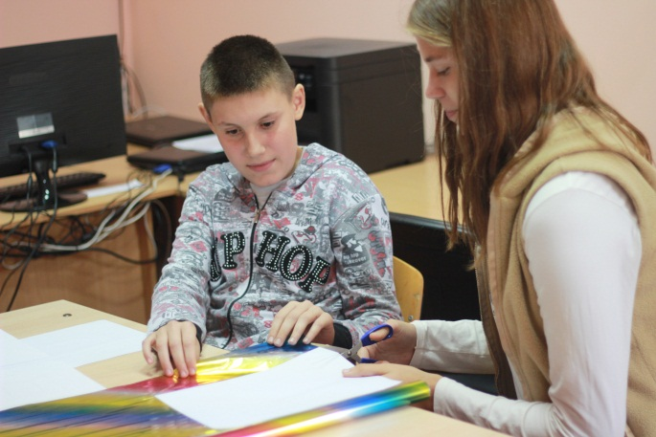
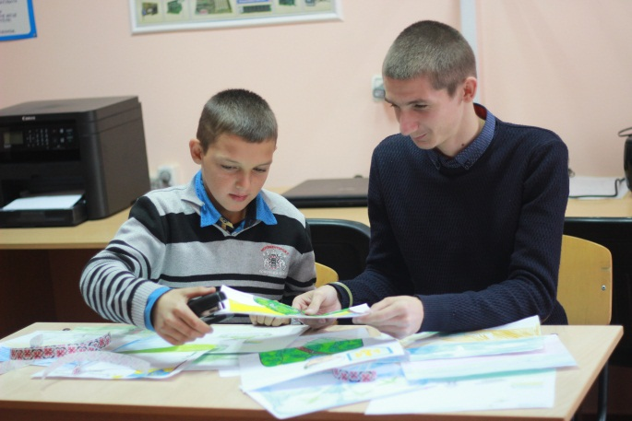
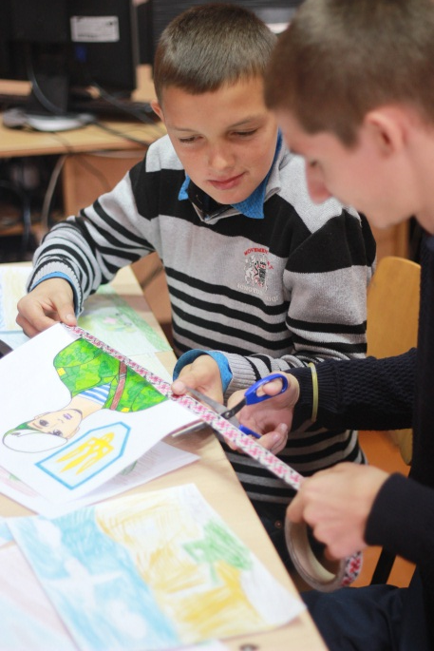
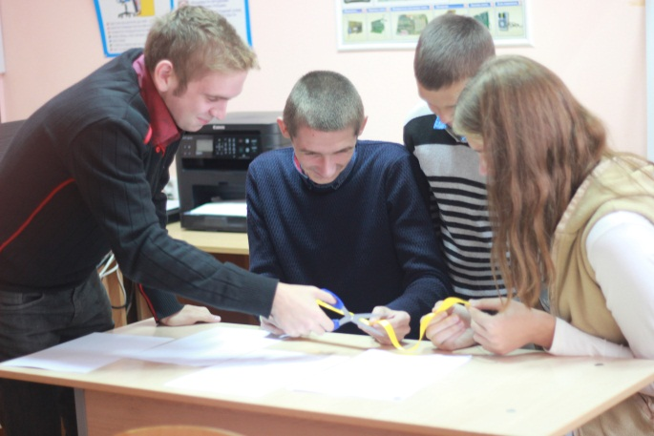
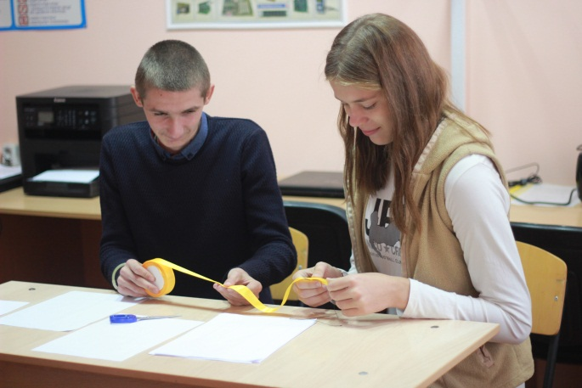
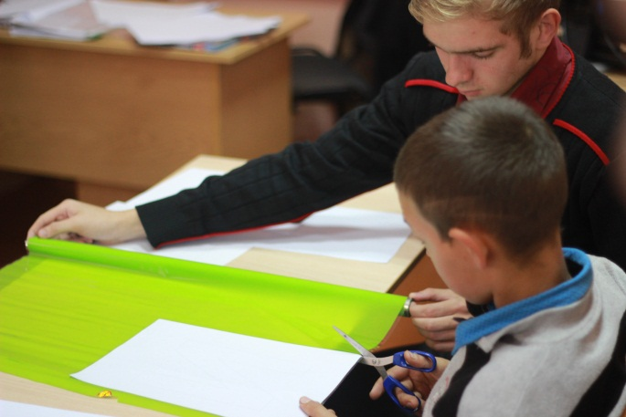
ПІДГОТОВЧИЙ ЕТАП

Slide 6
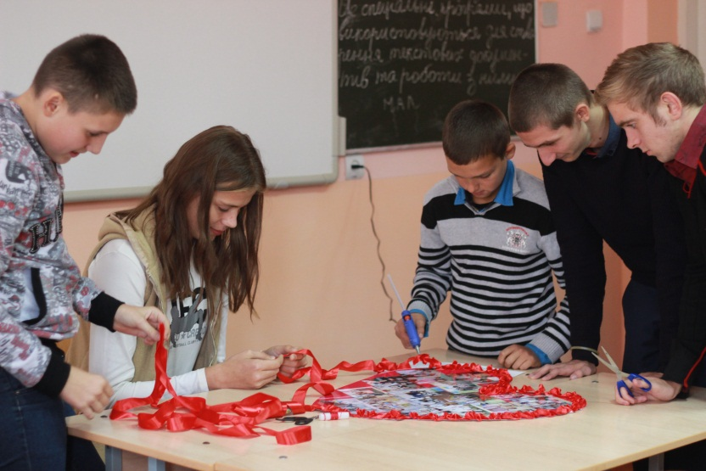
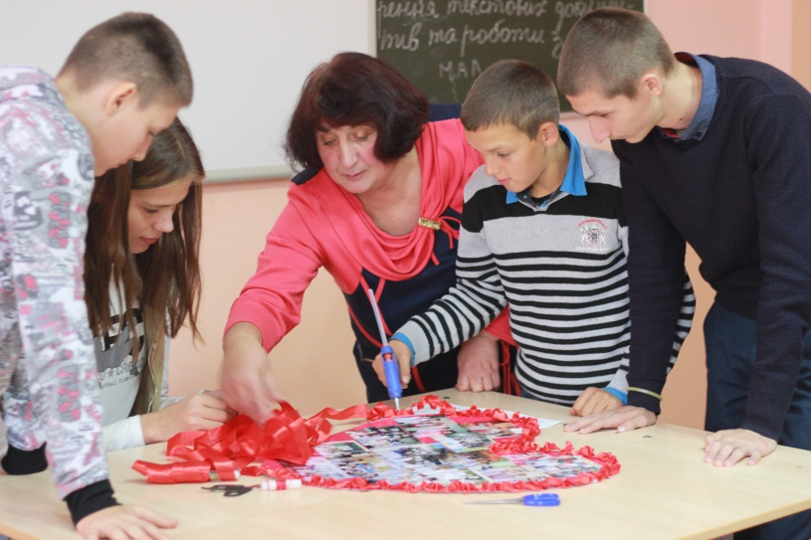
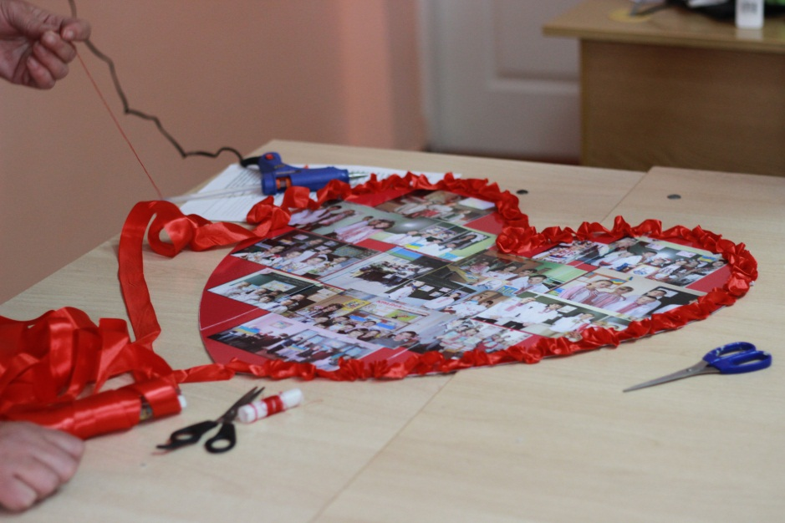
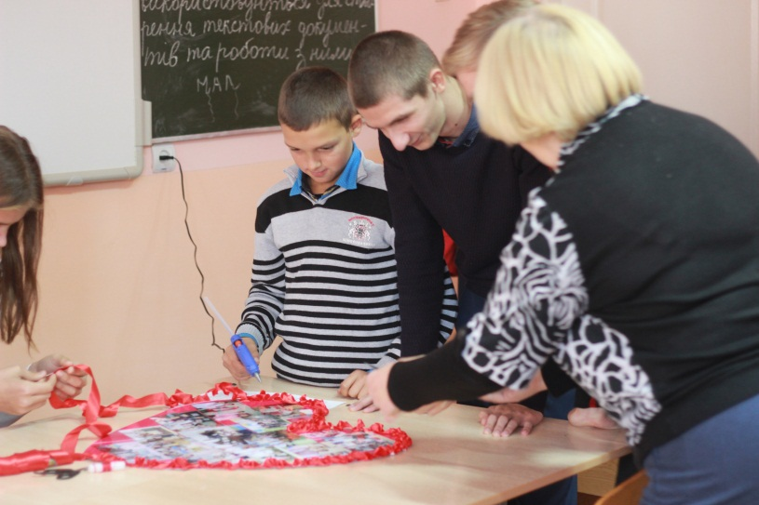

Slide 7

ГРУПА «Юні філологи»
НАШ ДЕВІЗ:

Slide 8
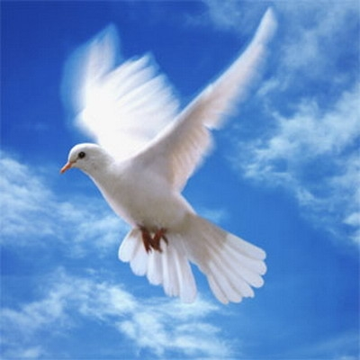
ГРУПА «Шукачі контенту»
НАШ
СИМВОЛ:

Slide 9
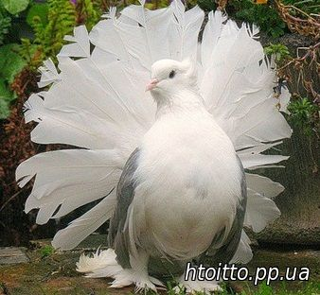
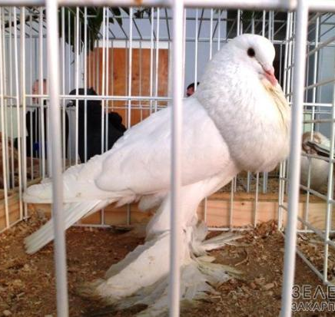
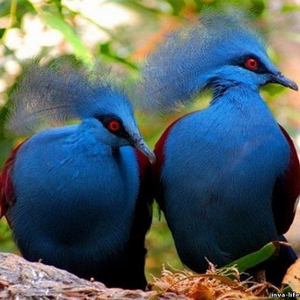
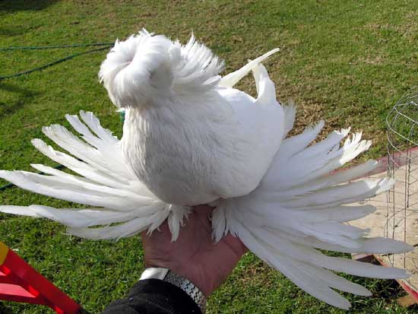
ВИДИ ГОЛУБІВ

Slide 10
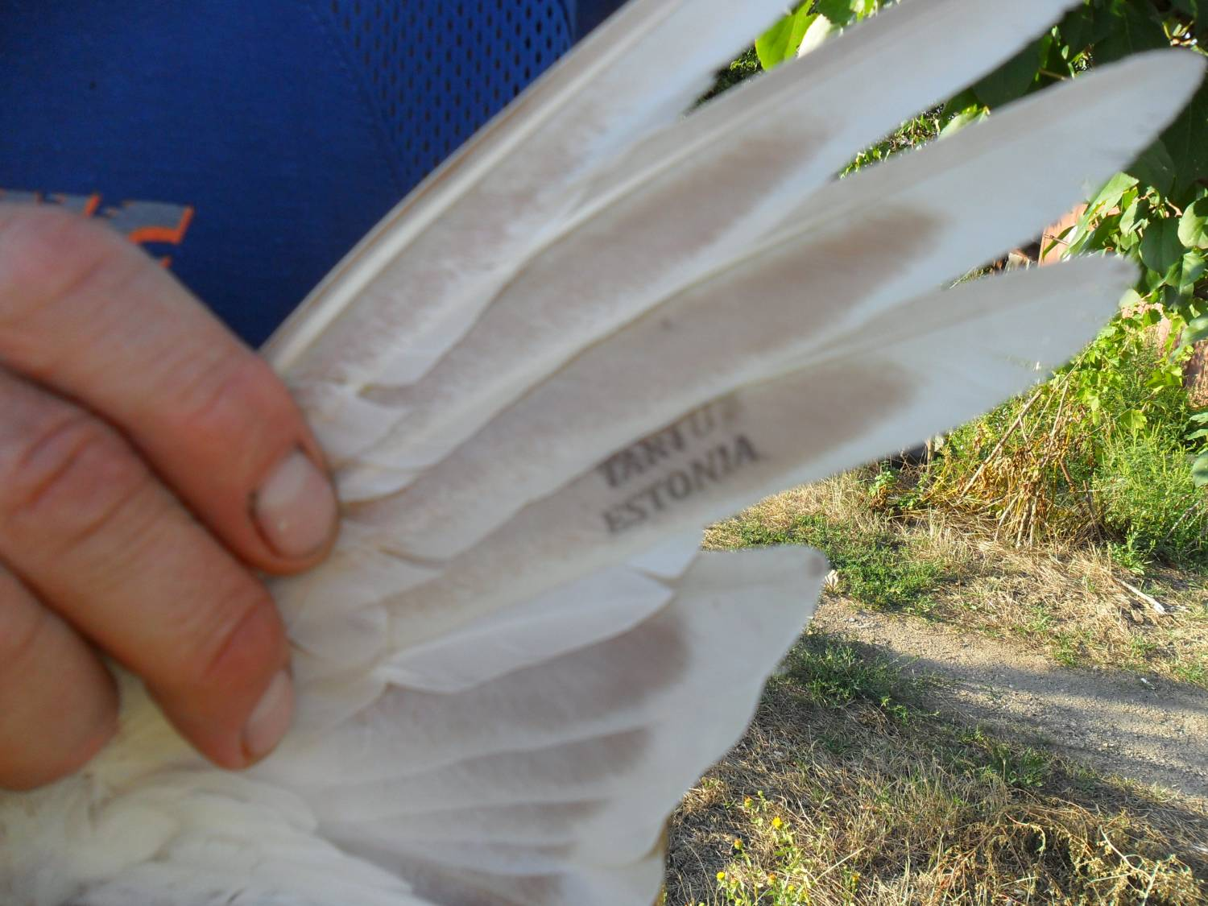
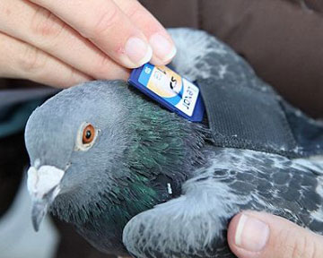
ГОЛУБИНА ПОШТА

Slide 11
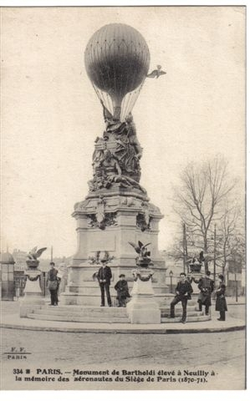
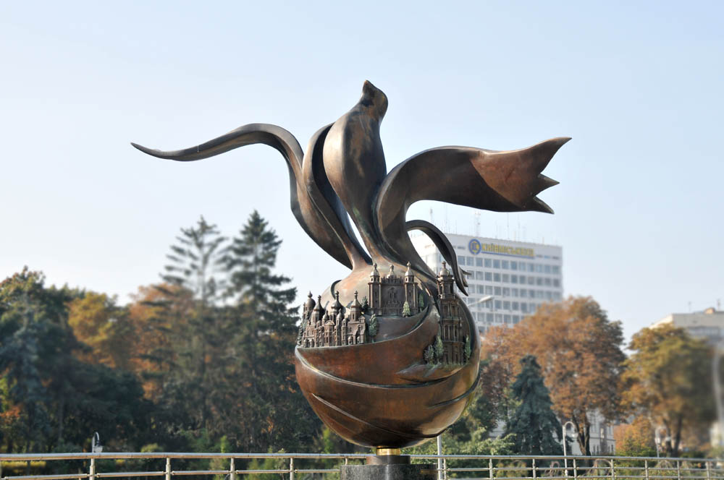
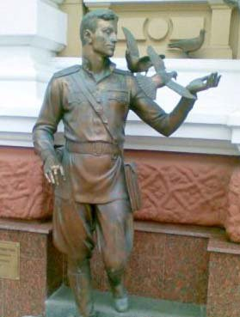
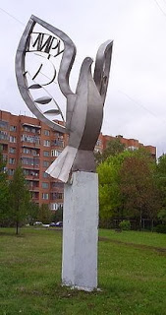
ПАМ’ЯТНИКИ ГОЛУБОВІ

Slide 12
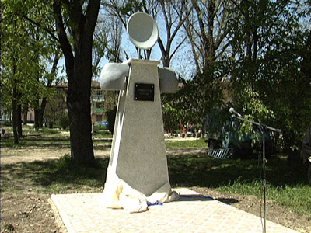
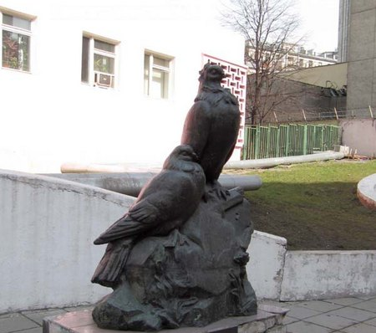
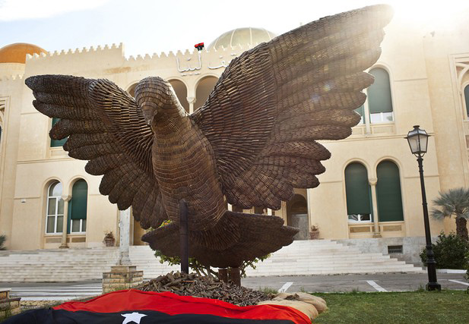
ПАМ’ЯТНИКИ ГОЛУБОВІ

Slide 13
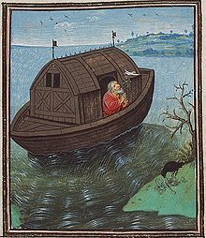
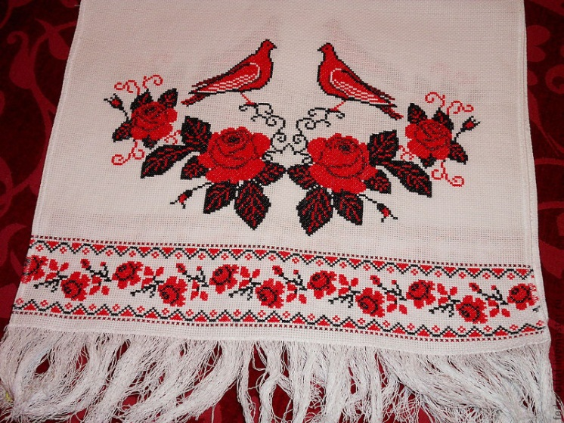

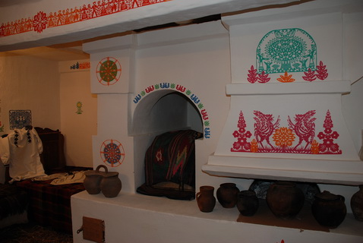
ГОЛУБ У ЛЕГЕНДАХ І СИМВОЛАХ

Slide 14
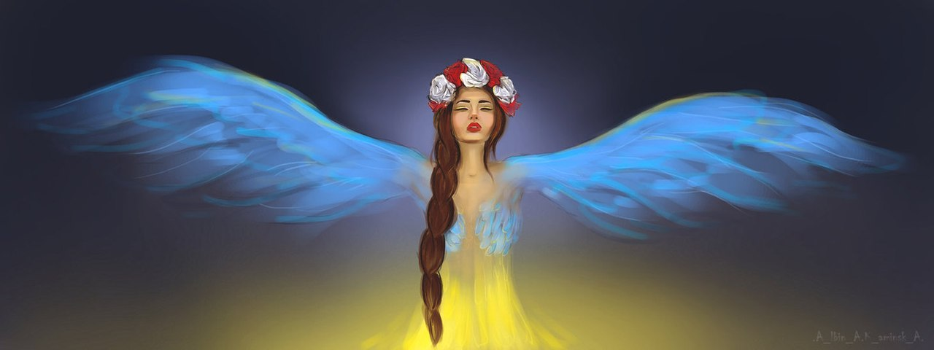
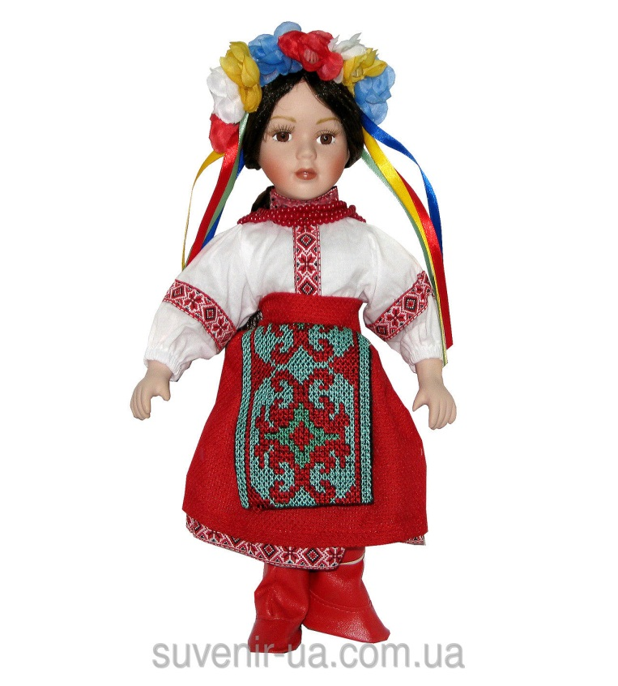
ГРУПА «Творча думка»
НАШ
ОБЕРІГ:

Slide 15
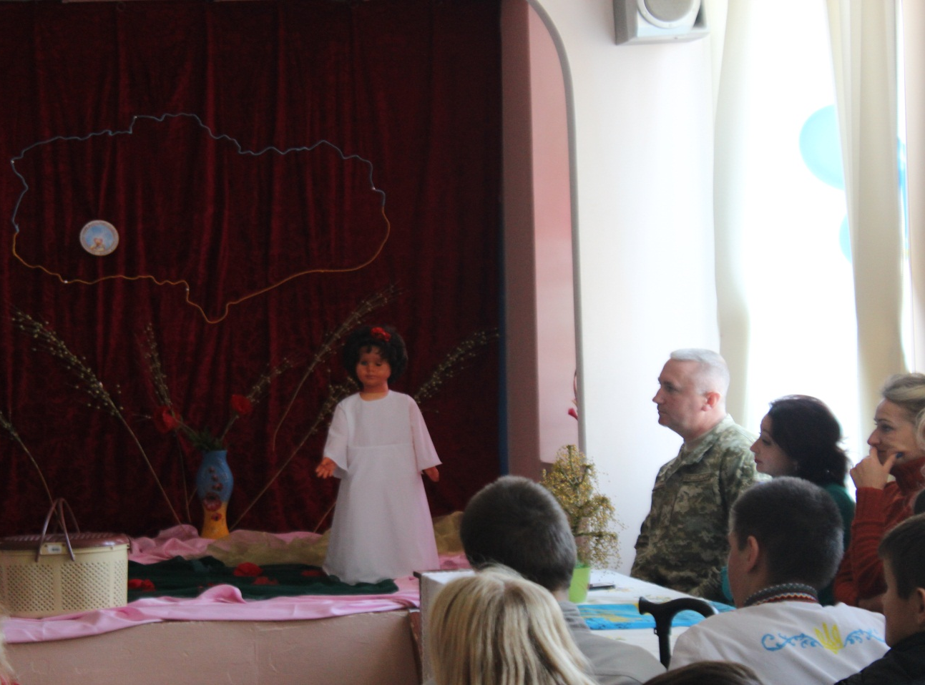
НАШ
ОБЕРІГ:

Slide 16

НІХТО КРІМ НАС!
І З НАМИ БОГ!

Slide 17


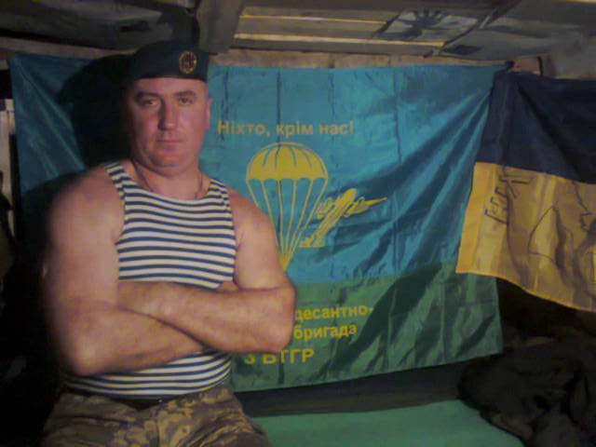

Slide 18
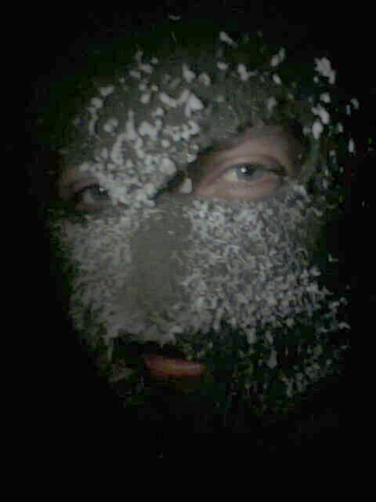

Slide 19
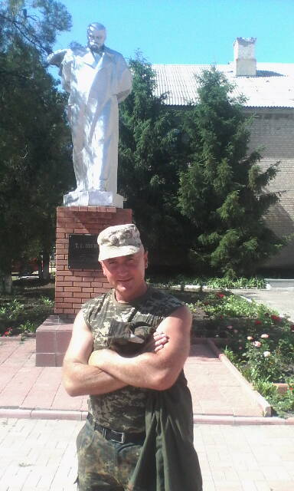

Slide 20
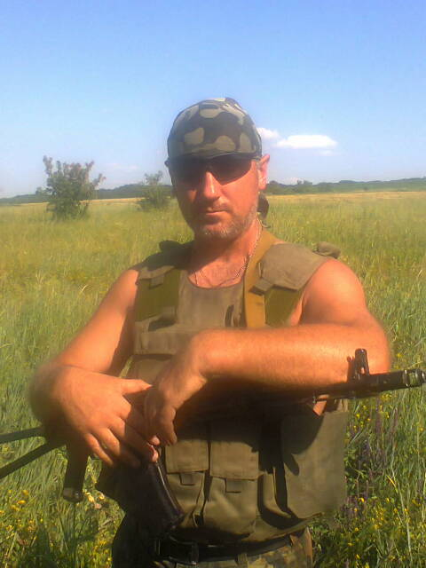

Slide 21
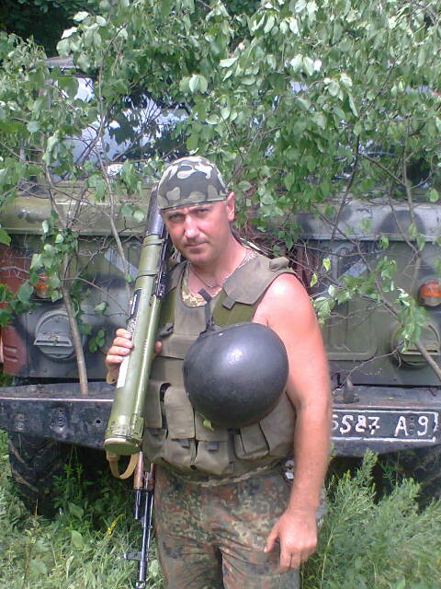

Slide 22
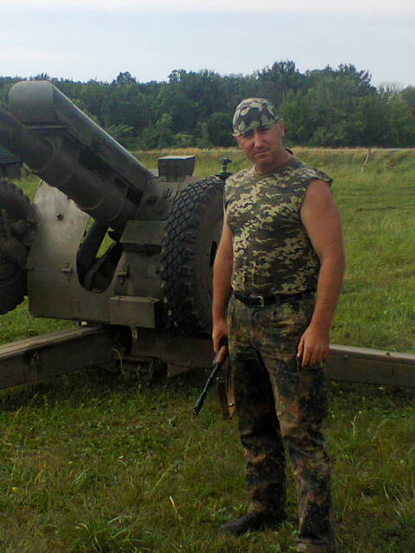

Slide 23
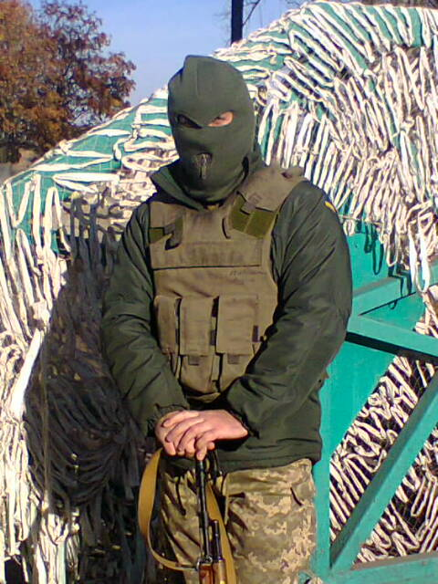

Slide 24
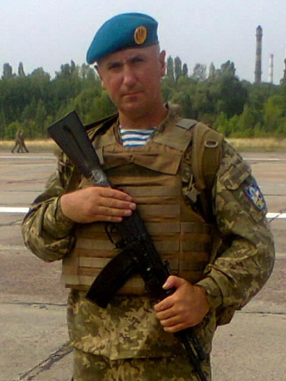

Slide 25
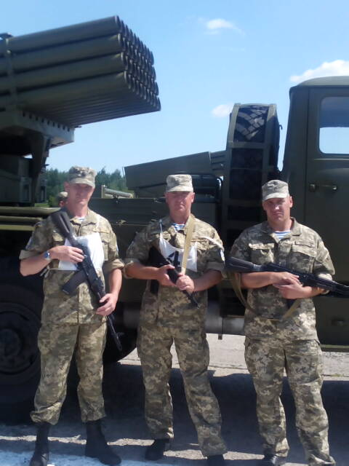

Slide 26
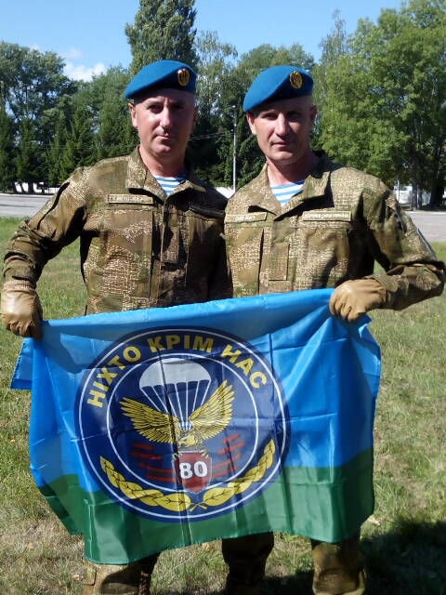

Slide 27
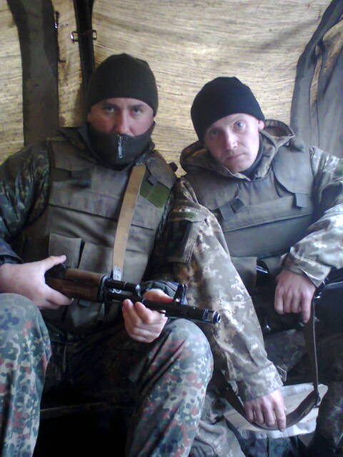

Slide 28
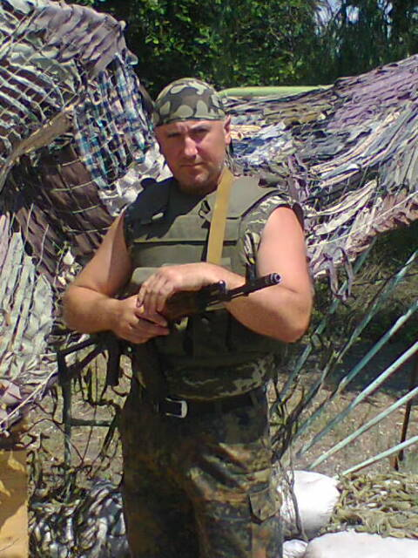

Slide 29
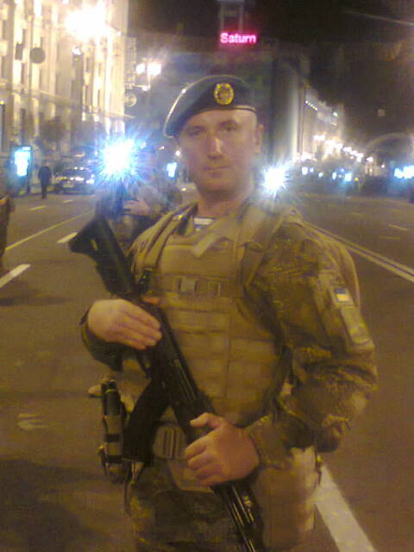

Slide 30
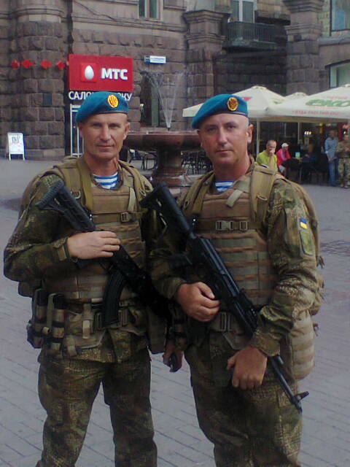

Slide 31

Голубко біла, ти лети у світ,
Хай буде мир у небі голубому!
Неси всім щастя, передай привіт
Усім народам, людові земному...

Slide 32
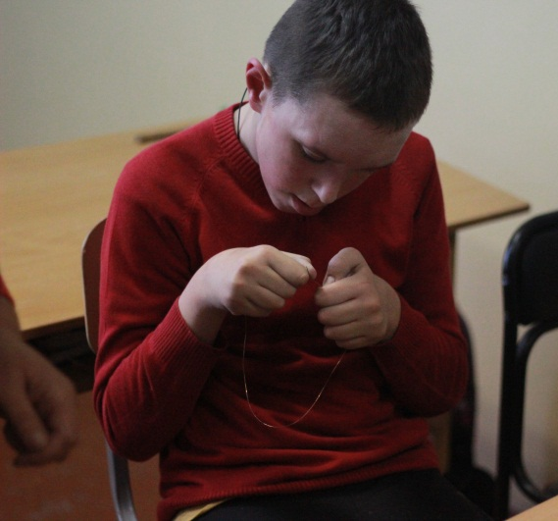
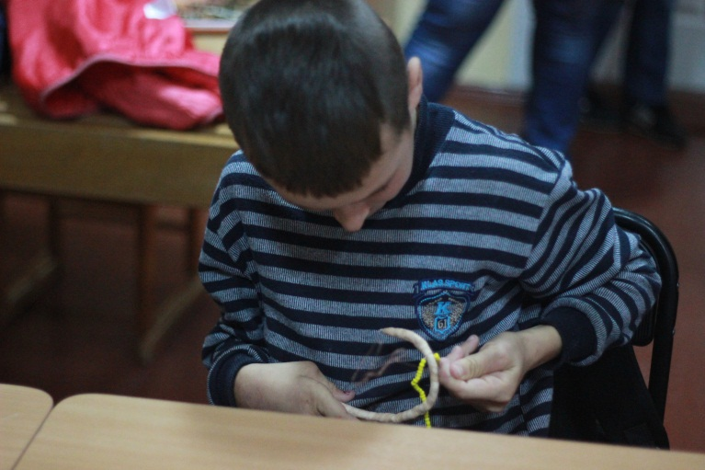
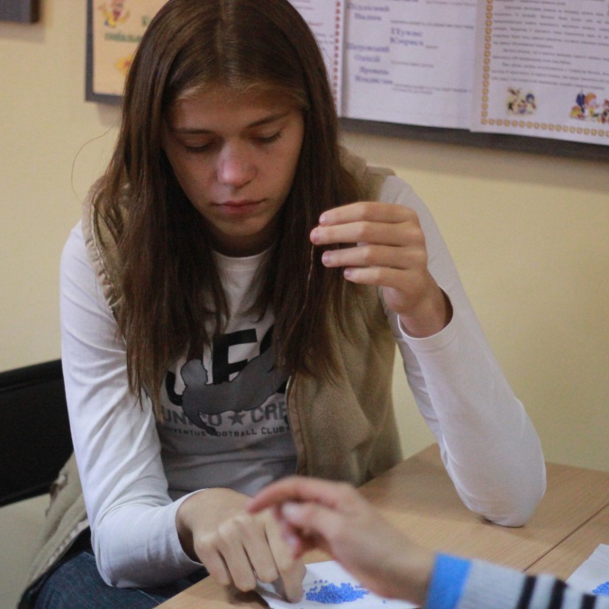
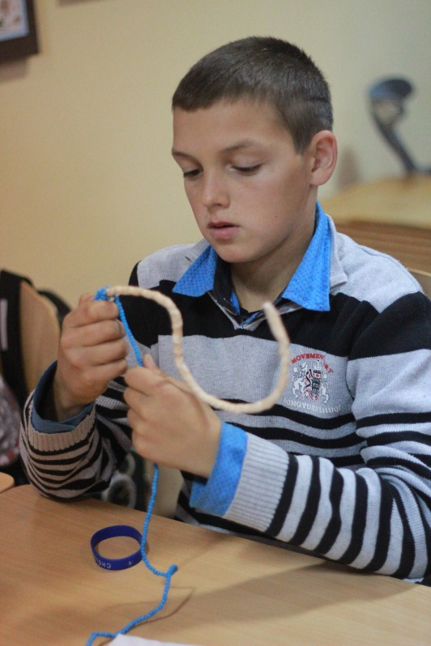

ГУРТОК «БІСЕРОПЛЕТІННЯ»

Slide 33




РОБОТИ ГУРТКІВЦІВ

Slide 34




РОБОТИ ГУРТКІВЦІВ

Slide 35




ДЕРЕВО
МИРУ

Slide 36




МАЛЮНКИ З ЛЮБОВ’Ю

Slide 37






ГРУПА «Кореспонденти»
ВИТИНАЮ
МРІЇ КРИЛА …

Slide 38








ВИТИНАЮ
МРІЇ КРИЛА…

Slide 39







ВИТИНАЮ МРІЇ
КРИЛА …

Slide 40






ВИТИНАЮ МРІЇ
КРИЛА …

Slide 41







ВИТИНАЮ МРІЇ
КРИЛА …

Slide 42




МОЛИТВА ЗА УКРАЇНУ

Slide 43




ФЛЕШМОБ
«На крилах Свободи»

Slide 44




Slide 45

ДО НОВИХ ЗУСТРІЧЕЙ !!!

